Slide 1
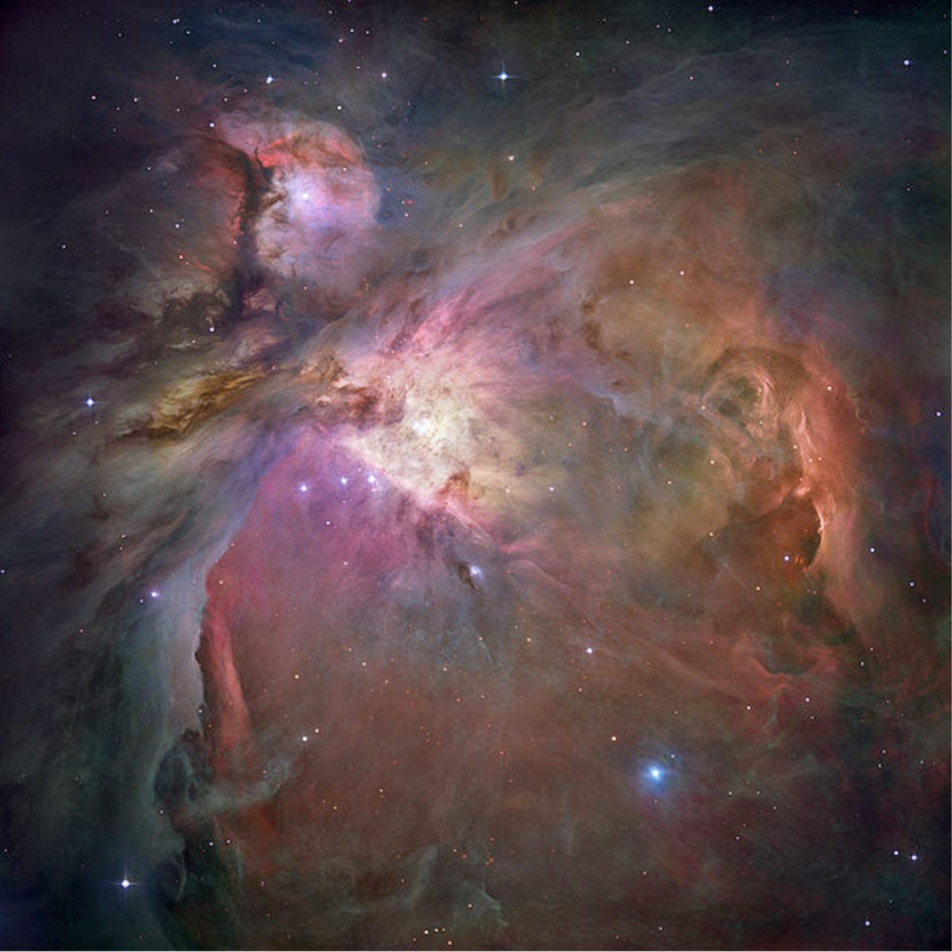
第5章 重量構造物
太陽系星雲から惑星と衛星をつくる
オリオン星雲
Notes:
図5―0：オリオン星雲のパノラマ写真．NASA のハッブル宇宙望遠鏡で撮影された写真を組み合わせてつくられた最大の写真のひとつ．恒星の苗床における恒星の誕生，元素と分子の合成を示す．写真は，オリオン星雲の中心部である．オリオン星雲は，天の川銀河内，地球から1,500 光年のかなたにあり，オリオン座の剣の中ほどに見られる．写真は星雲全体の一部に過ぎないが，それでも満月のおよそ5％の面積を占める．これは，恒星の工場であり，最近100 万年に星間雲の収縮により恒星が形成された．トラペジウム（台形）と呼ばれる4 つの最も熱く巨大な恒星が，写真の中央部にある．加えて，さまざまな成長段階にある約700 個の若い恒星が，天文学者によって観測された．また，このモザイクは，150 個以上の胚芽段階の惑星系を含んでいる．それは，恒星と惑星系を形成する一般的な過程が，私たちの太陽系を形成したと信じられている過程と同じであることを支持する．いくつかの曲がった物体は，時速150,000 km/h の超音速衝撃波によってつくられたガスの巨大な噴出物である．同じ領域に質量の異なるさまざまな恒星があることは，短命な恒星が激しく短い一生を持ち，元素と放射性核種を星雲に散布するまさにその場所で，太陽のような小さな恒星が生まれることを示す．強い放射能は分子合成の環境にも寄与し，惑星と生命の前駆体となる有機分子と無機分子が星雲環境でつくられる．

Slide 2
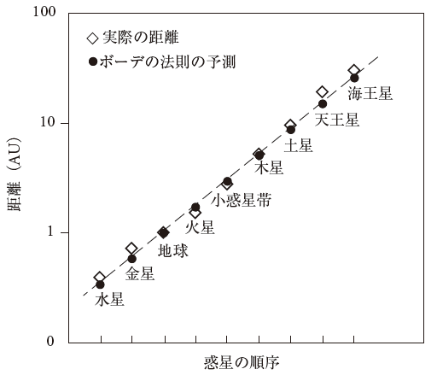
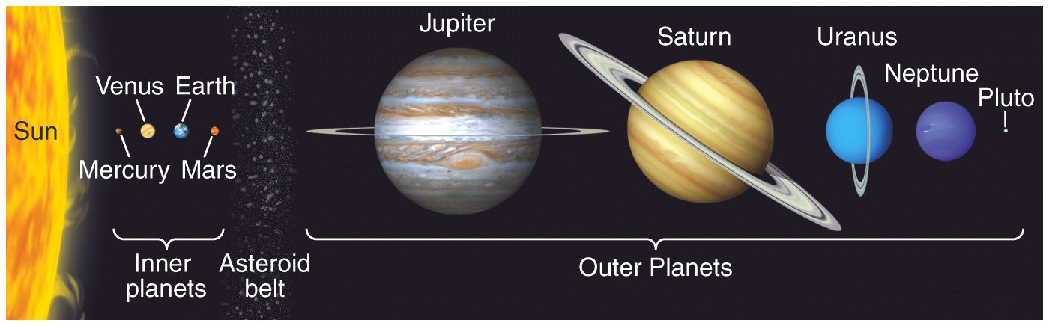
太陽系
ボーデの法則
内惑星と外惑星の大きな差
内惑星（水星，金星，地球，火星）の非圧縮密度は3.7〜5.5 g/cm³
外惑星（木星，土星，天王星，海王星）の非圧縮密度は1.7 g/cm³未満
Notes:
図5―1：惑星の間隔と太陽からの距離の規則性を示す図．各惑星は，そのすぐ内側の惑星から太陽までの距離の約1.7 倍の位置にある．この規則性は，ボーデの法則として知られている．
図5―2：惑星のおよその相対サイズを示す図．惑星は，太陽からこの図の順に並んでいる．相対サイズは正しいが，距離は実際の値に対応していない．

Slide 3
コンドライト隕石
コンドルール（ミリメータサイズの小球）は，岩石や金属が融解する1100°C以上の高温かつ超低圧力条件でつくられた
炭素質コンドライトは，揮発性元素を除き，太陽系星雲のかたよりのない試料
Notes:
図5―3： コンドライト隕石のコンドルール．Tieschits H-3 コンドルール．
図5―4：太陽大気と炭素質コンドライトにおける低および中揮発性元素の相対存在度の比較．ケイ素原子106 個に対する相対値．これらの元素（水素，炭素，窒素，および希ガスのような揮発性元素を除く）に関して，炭素質コンドライトは全太陽系物質の化学的にかたよりのない試料である．(Data from Anders and Grevesse, Geochim. Cosmochim. Acta 53 (1989): 197―214, and Anders and Ebihara, Geochim. Cosmochim. Acta 46 (Nov. 1982): 2363―80).

Slide 4
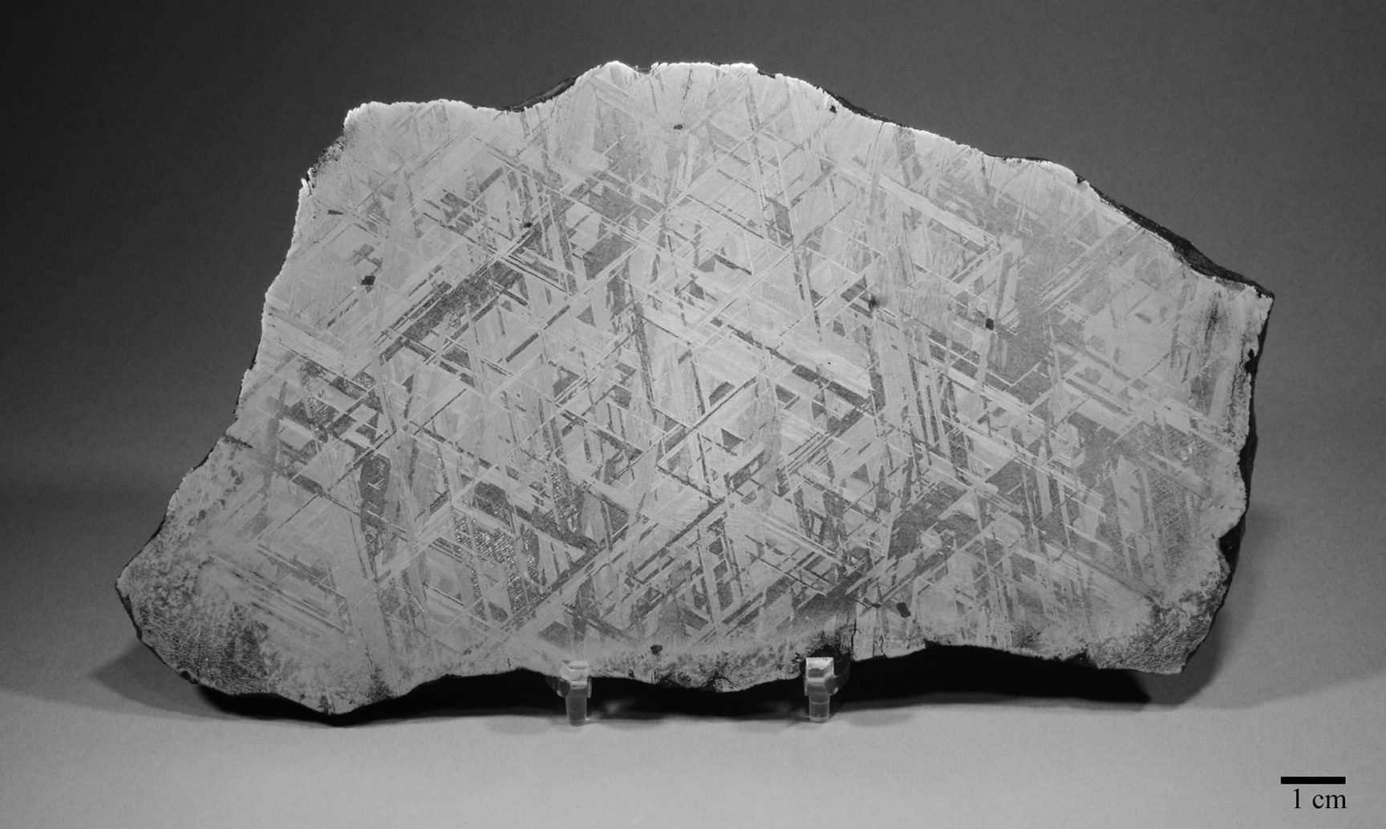
エイコンドライト隕石
コンドルールを含まない，分化された隕石
ケイ酸塩から成る石質隕石と鉄-ニッケル合金から成る鉄隕石
  コンドライトと同じ組成を持つ惑星様天体が，金属のコアとケイ酸塩のマントルに分化した後，破壊されて生じた
Notes:
図5―5：鉄―ニッケル合金の特徴的な帯（Widmanstätten pattern と呼ばれる）を示す鉄隕石の研磨断面．このようなパターンは，隕石にのみ見られ，原始微惑星のコアにおけるごくゆっくりとした冷却により生じた．

Slide 5
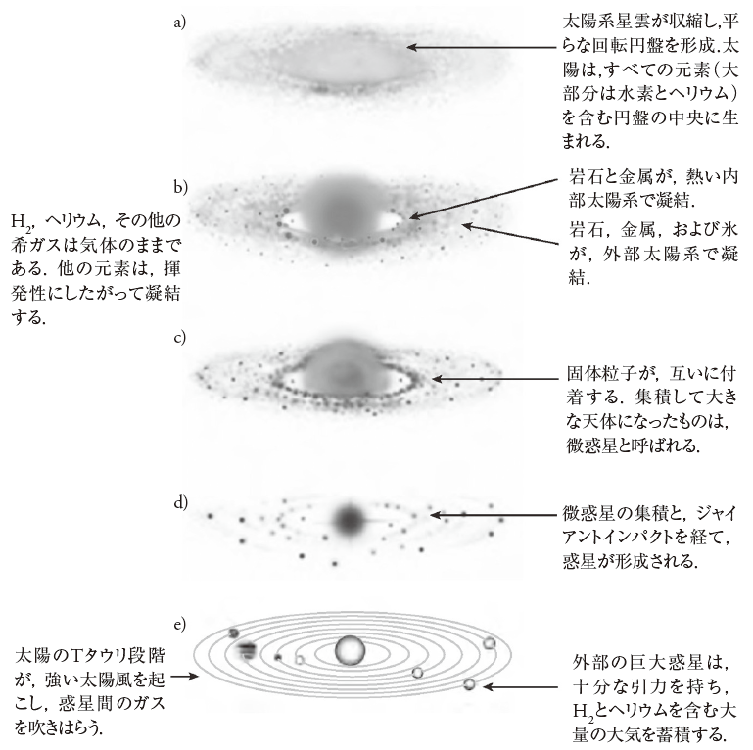
太陽系形成のシナリオ
内部太陽系は1000 Kを越え，ケイ酸塩鉱物と金属の塵が集積した
外部太陽系は200〜100 Kで，氷も集積した
微惑星に取り込まれずに残ったガスと塵は，Tタウリ段階の太陽風によって吹きはらわれた
Notes:
図5―6：太陽系形成の図解．塵とガスの初期星雲から，星雲中での固体の集積，惑星の形成を経て，惑星間残存ガスの放出に至る．Lifengastronomy web (ligfeng.lamost.org) を一部修正．

